Slide 1
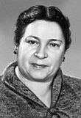
Агния Львовна Барто (1906-1981)

Slide 2
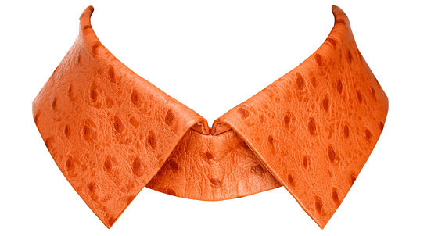
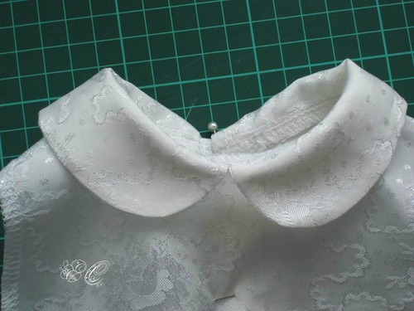
Отложной воротничок

Slide 3
Петя
он
мальчик
новичок

Slide 4
Просыпался, поступает, проснулся, испугался, оделся, схватил, разбудил, заснуть не мог.

